Slide 1
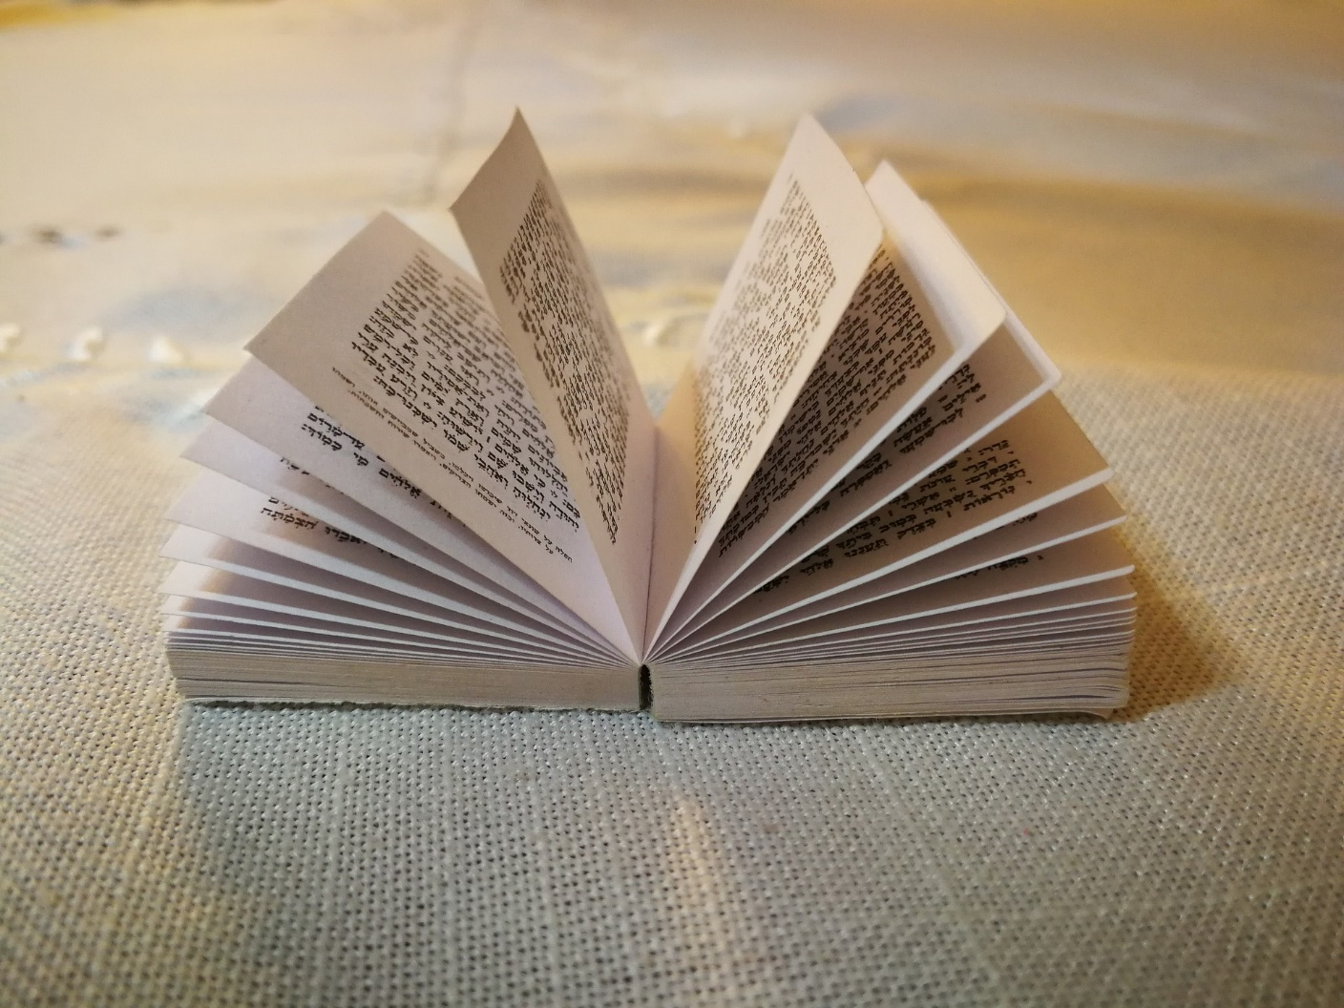

Der Golem kehrt zurück…
Worms, Prag und Popkultur
© Pixabay

Slide 2
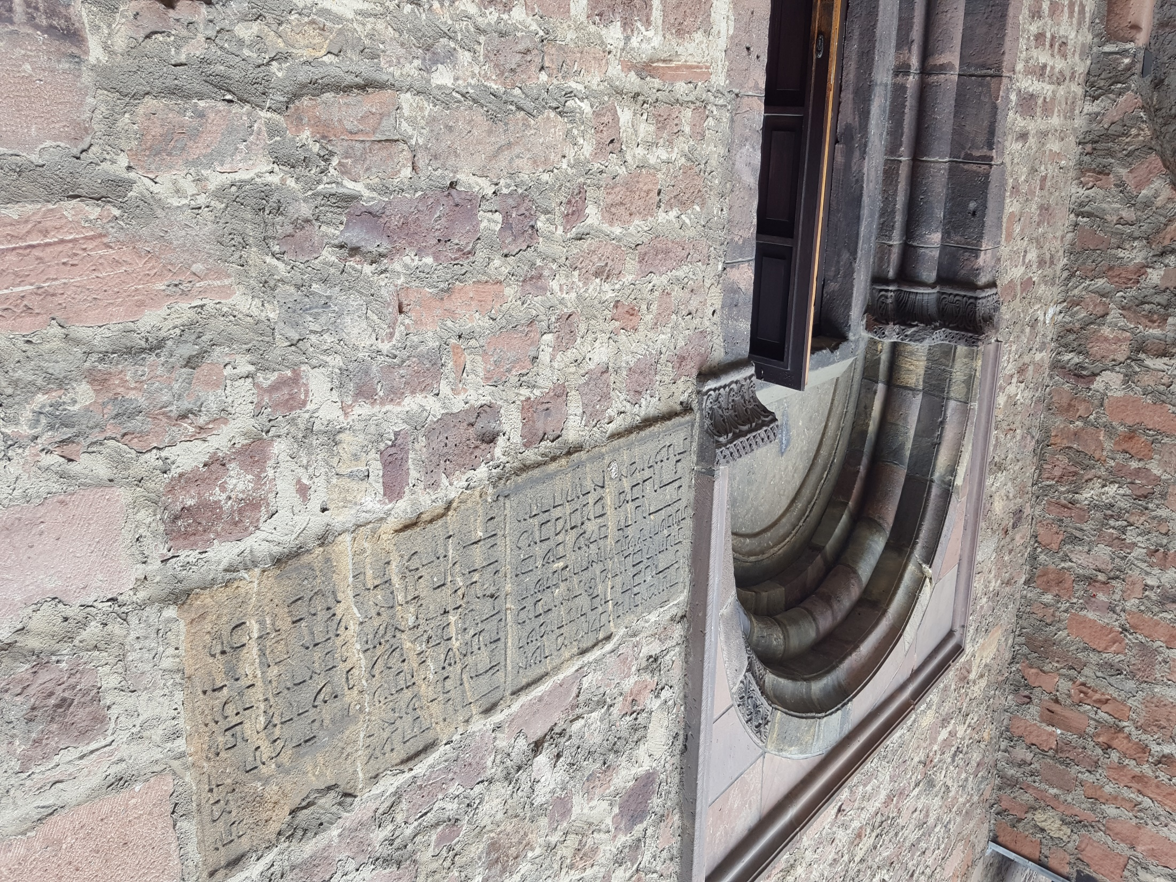

SchUM
Schin (Sch) = Schpira = Speyer
Waw (U) = Warmaisa = Worms
Mem (M) = Magenza = Mainz
SchUM: Verbund jüdischer Gemeinden seit dem 11. Jh. Tradition und Verwurzelung
Eingang zur Wormser Synagoge;
Stifterinschrift von 1034 © SchUM-Städte e.V.

Slide 3
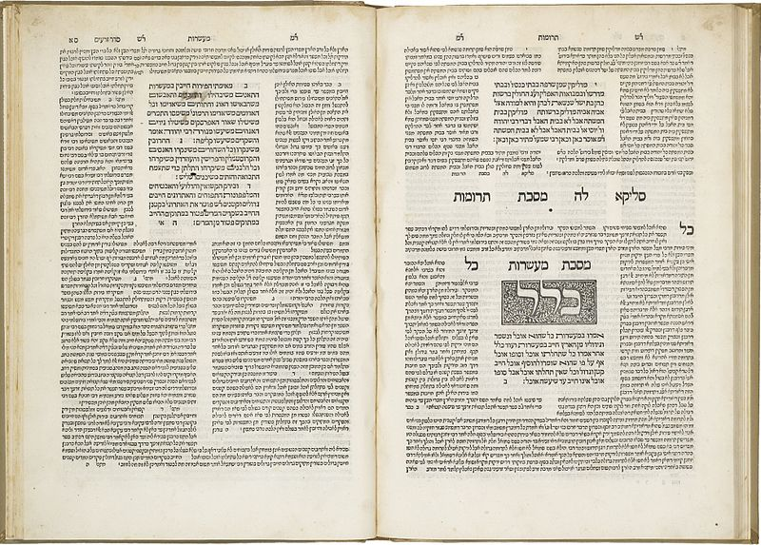
Der Golem kommt in die Welt
Erste Zutaten:
_Buch der Schöpfung,
_Talmud,
_Buchstaben und Zahlen.
Babylonischer Talmud, Venedig, 16. Jh.,
Wikimedia Commons.

Slide 4

Eleazar von Worms
(ca. 1165 - ca.1230)
_Gelehrter und Rabbiner.
_Trauerte um seine ermordete Frau und zwei Töchter.
_Kommentierte ein Buch – der Golem war erdacht.
Hintergrund: Wikimedia Commons; Text: Lazarus Goldschmidt, Buch der Schöpfung © http://sammlungen.ub.uni-frankfurt.de/judaica/nav/index/all

Slide 5

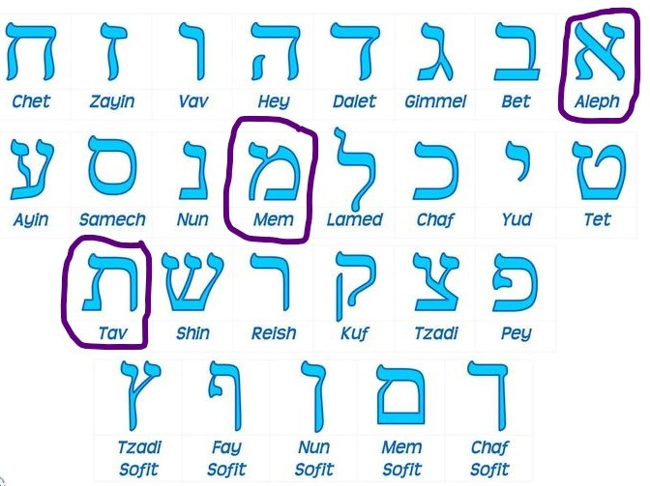
Ein Golem entsteht
_Lehm
_Buchstaben und Zahlen
_Aleph, Mem, Tav
_Emet = Wahrheit
.

Slide 6
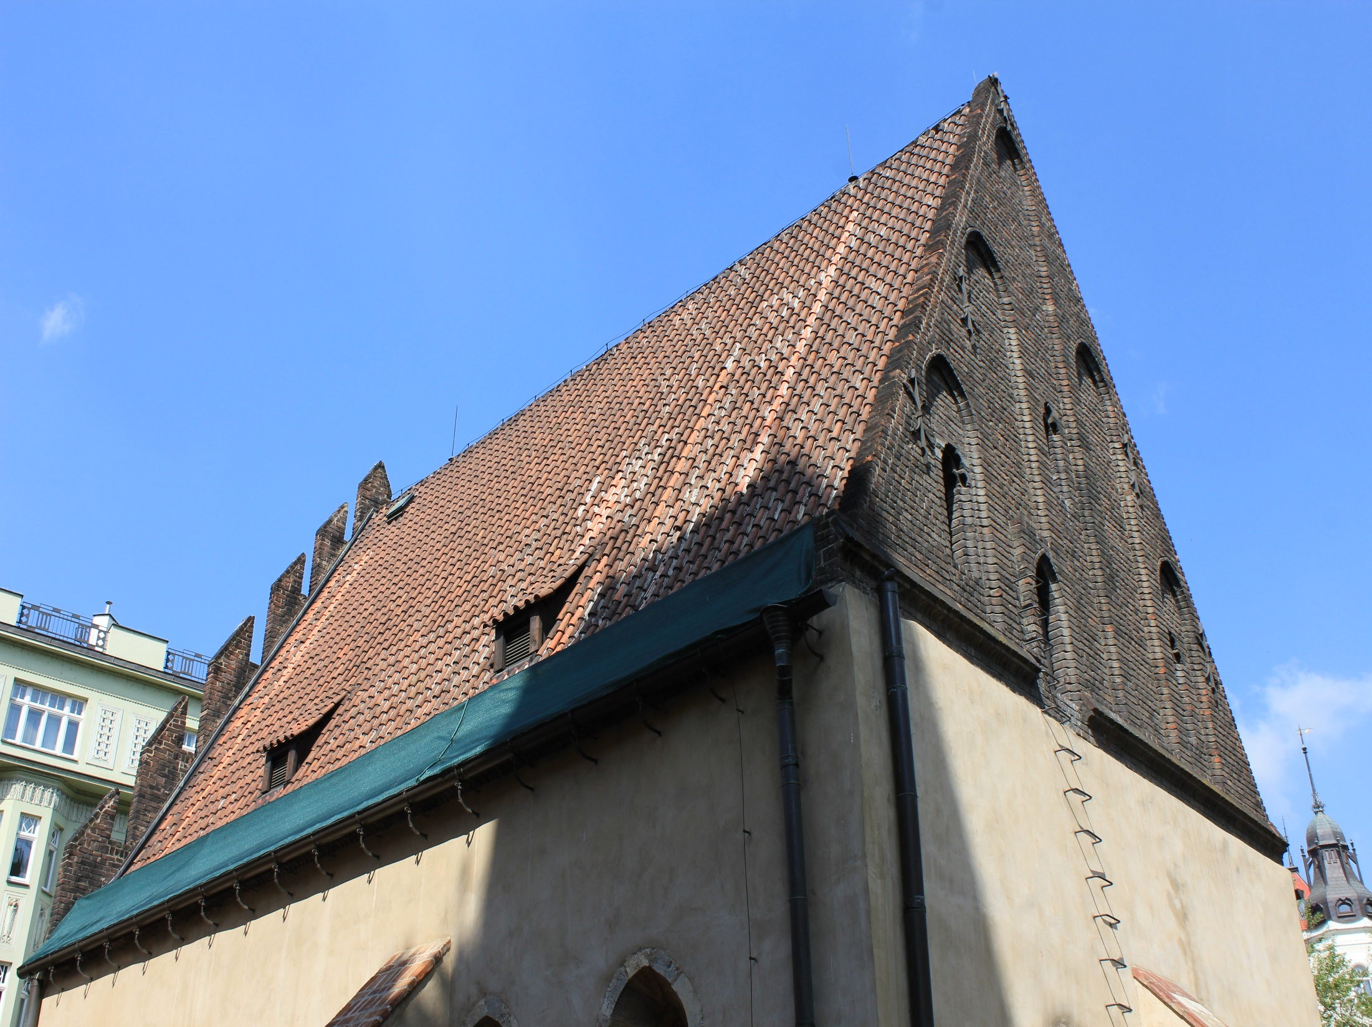
Der Golem wandert nach Prag
_Die Synagoge in Prag (Altneuschul).
_Ein verschlossener Dachboden.
Prag, Altneuschul, Wikimedia Commons.

Slide 7
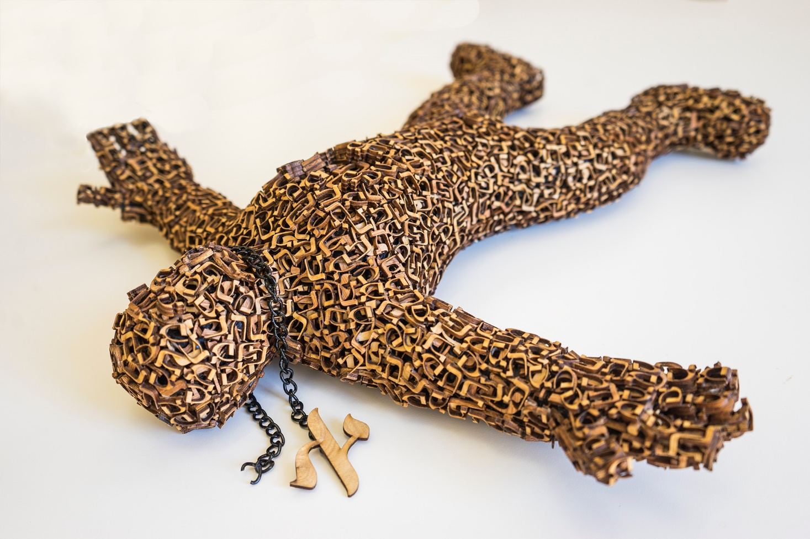
Der Golem
Popkultur und Kunst
© Joshua Abarbanel
Golem, 2016.

Slide 8
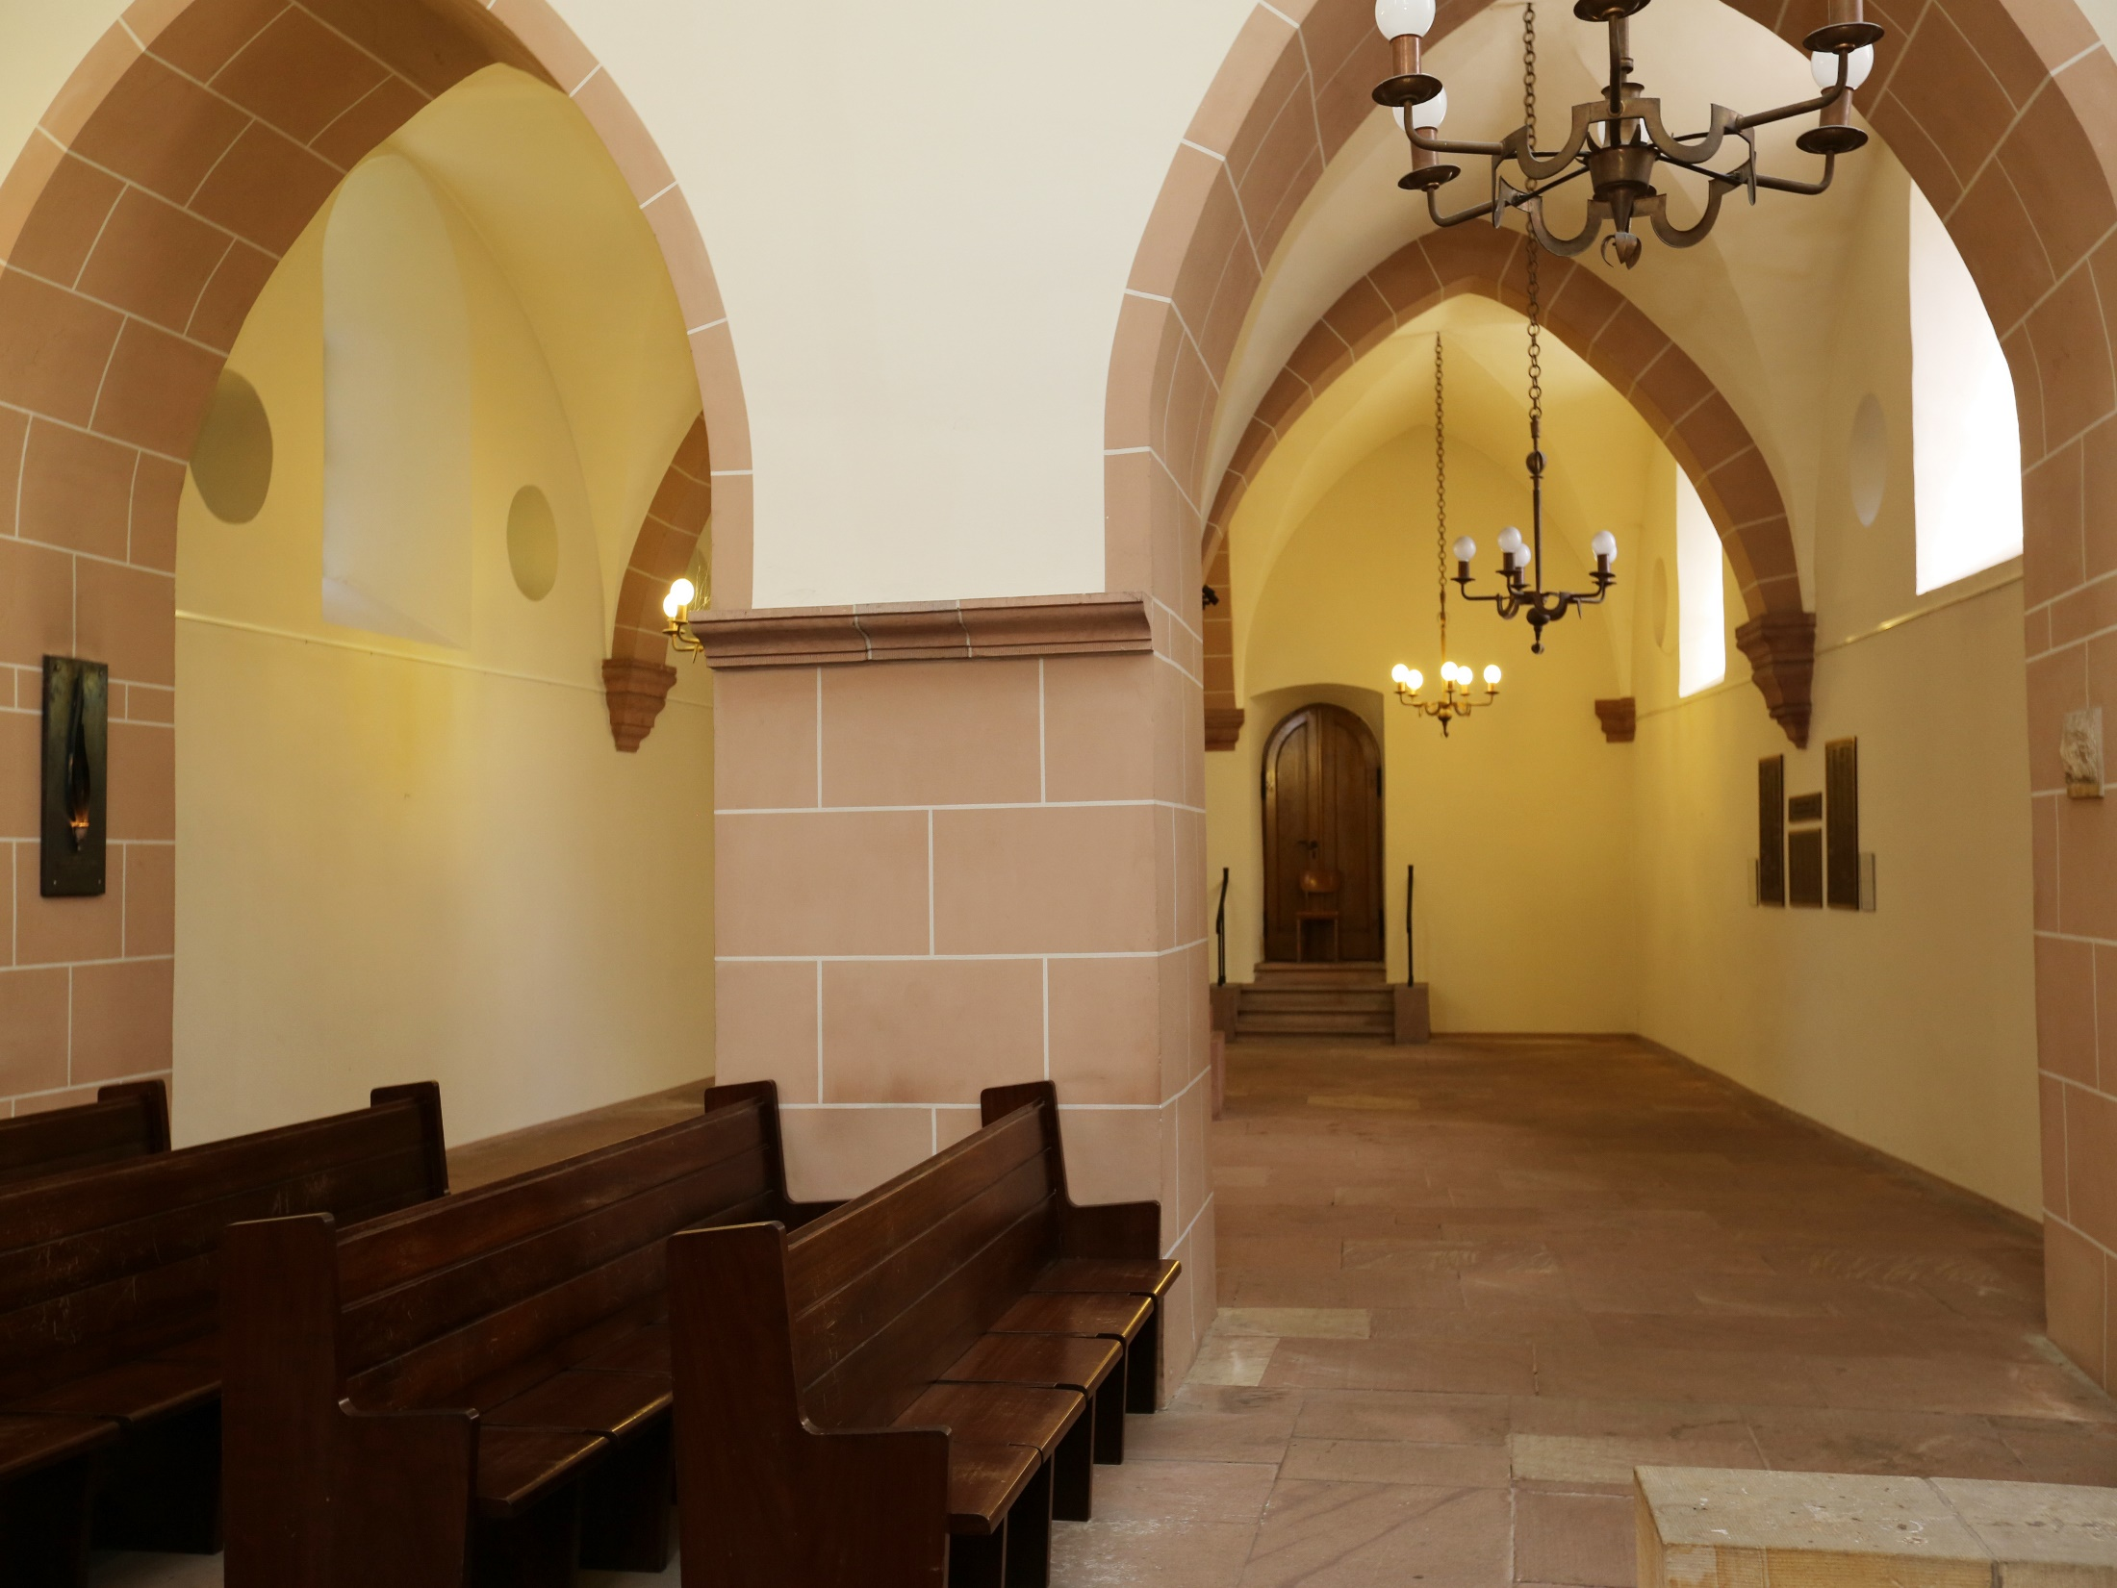
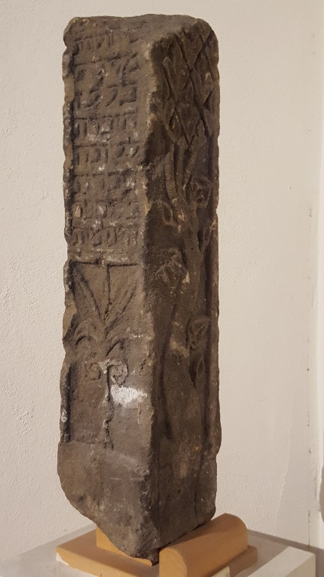
Zurück nach Worms!
Eleazar und der Golem
Hintergrund: Blick in Frauensynagoge Worms; kleines Bild. Säule für Belette ©
SchUM-Städte e.V.

